Slide 1
如何使用影印機WEB功能
1.如何用web新增使用者代碼?
2.如何用web新增傳真號碼?
3.如何用email新增帳號?

Slide 2
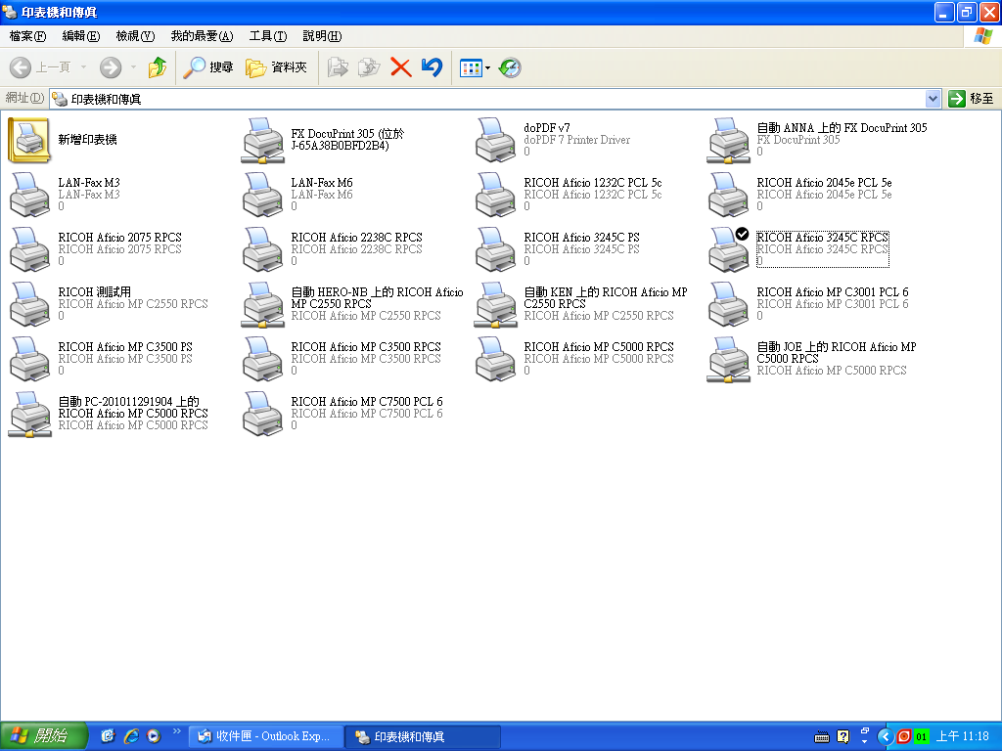
1.先到控制台尋找目前使用理光印表機型號

Slide 3
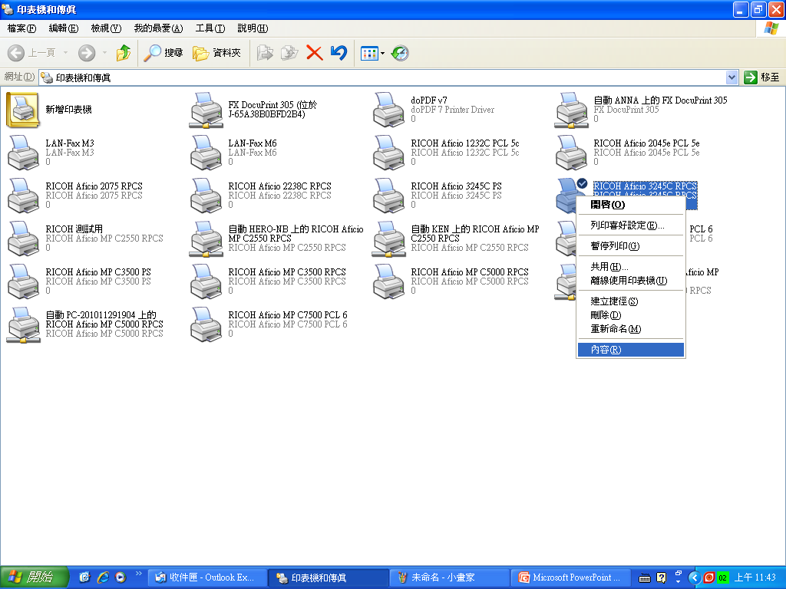
2.預設mp c2550型號為範例,按右鍵選內容

Slide 4
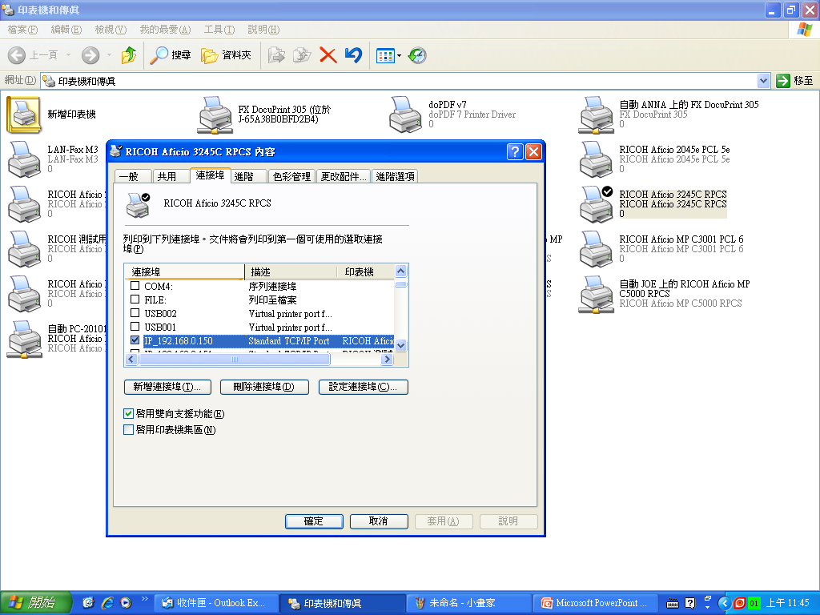
3.查詢影印機ip位址選擇連接阜將此虛線拉開就可看到目前勾選影印機IP位址先抄下來ip位址,待會需在網址上輸入ip位址

Slide 5
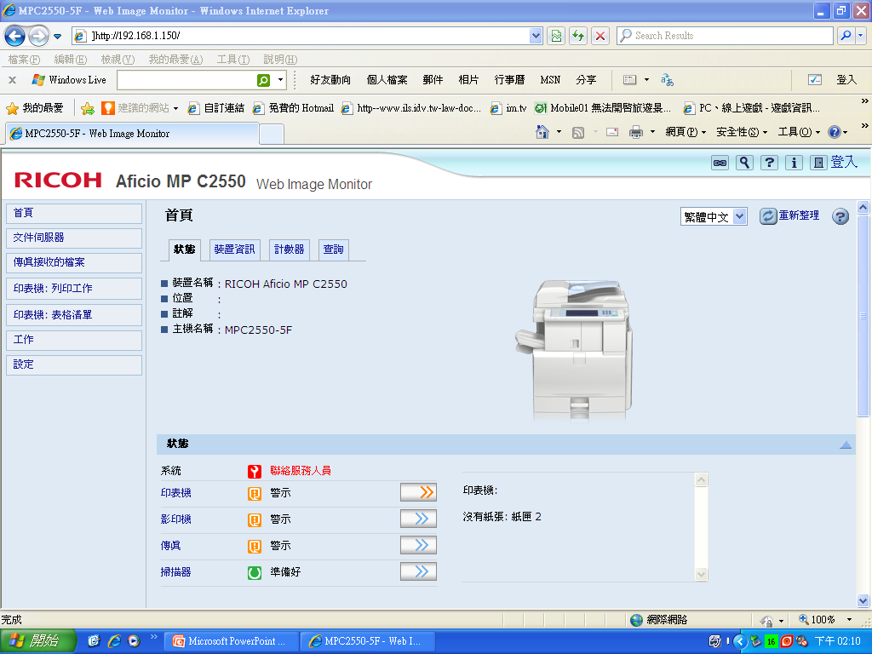
1.開網頁,輸入影印機ip位址於網址列上
2.請按下登入鍵

Slide 6
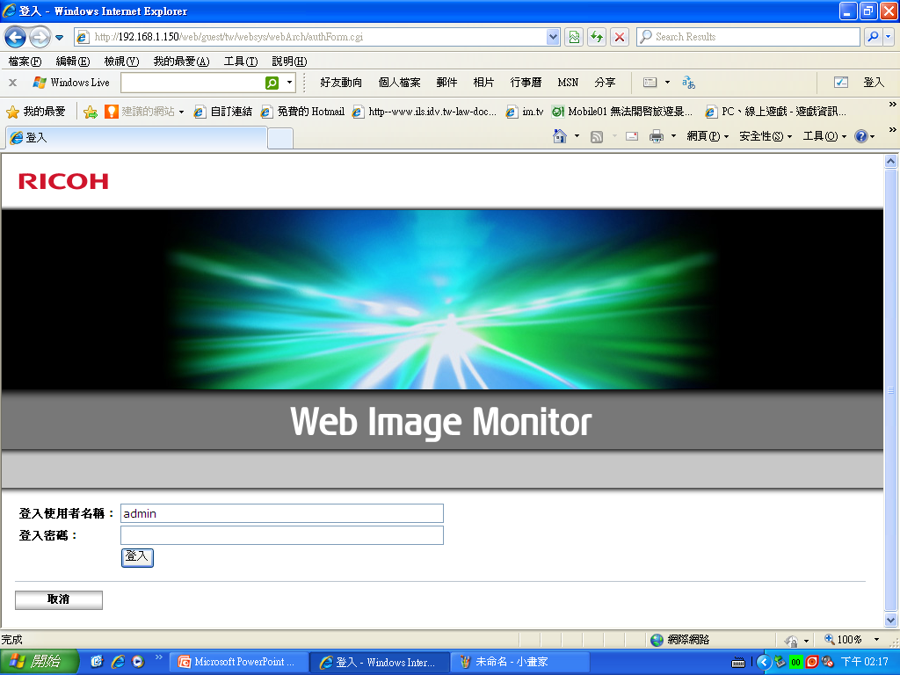
1.輸入登入使用者名稱admin(小寫),密碼:空白(不需輸入任何字元)
2.按下登入鍵

Slide 7
web新增使用者代碼篇

Slide 8
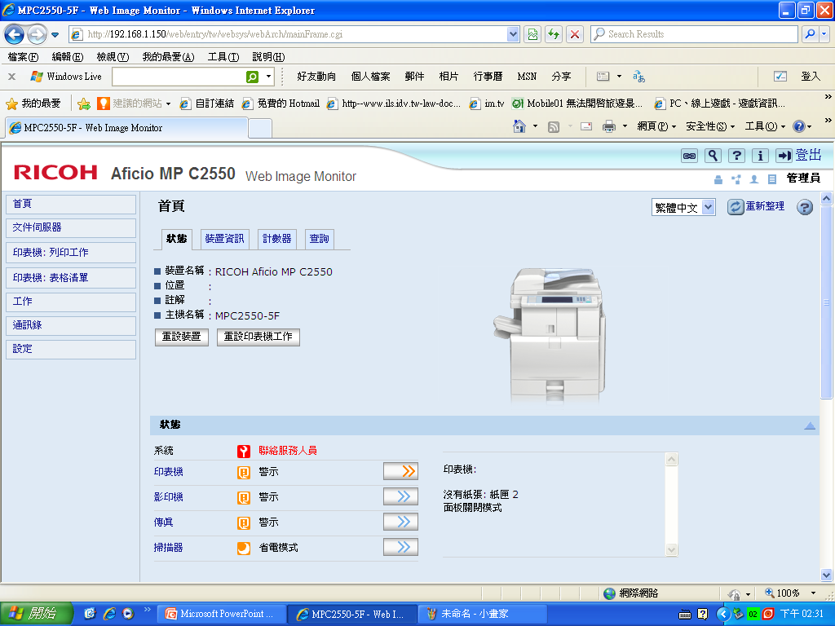
1.請按下通訊錄按鍵

Slide 9
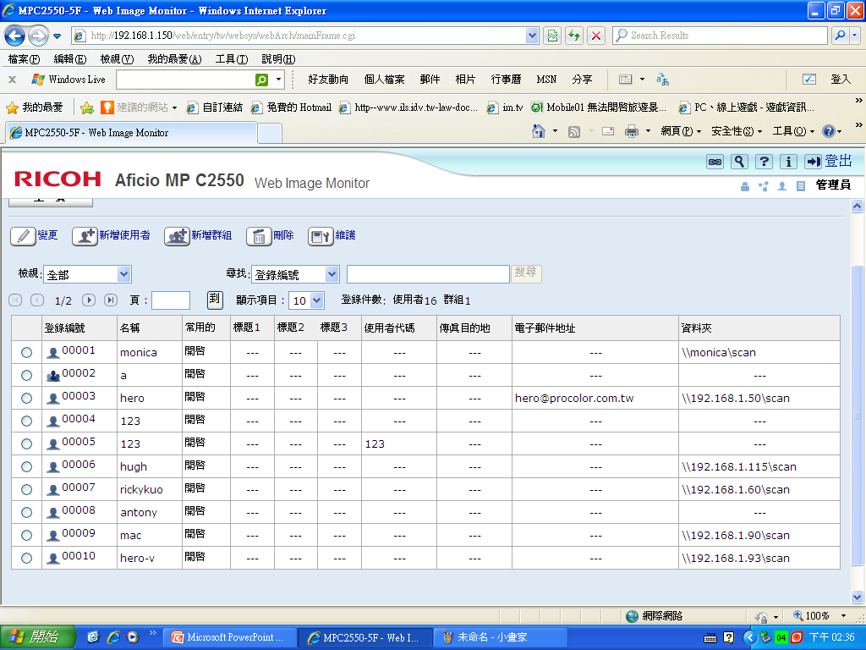
1.請按下新增使用者

Slide 10
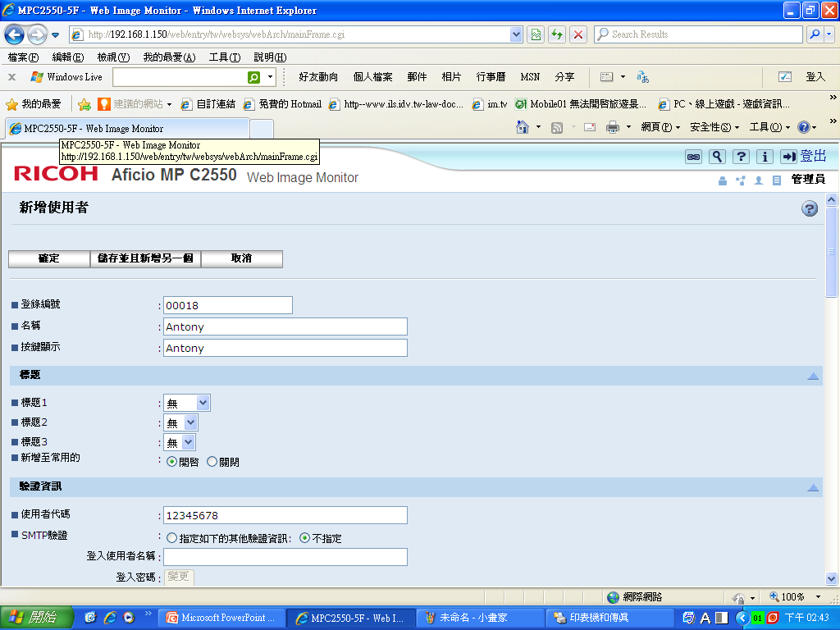
1.需輸入名稱&按鍵顯示(需輸入同樣名稱)2.需入使用者密碼(最多8碼)僅數字
需輸入同樣名稱
輸入使用者密碼(最多8碼)

Slide 11
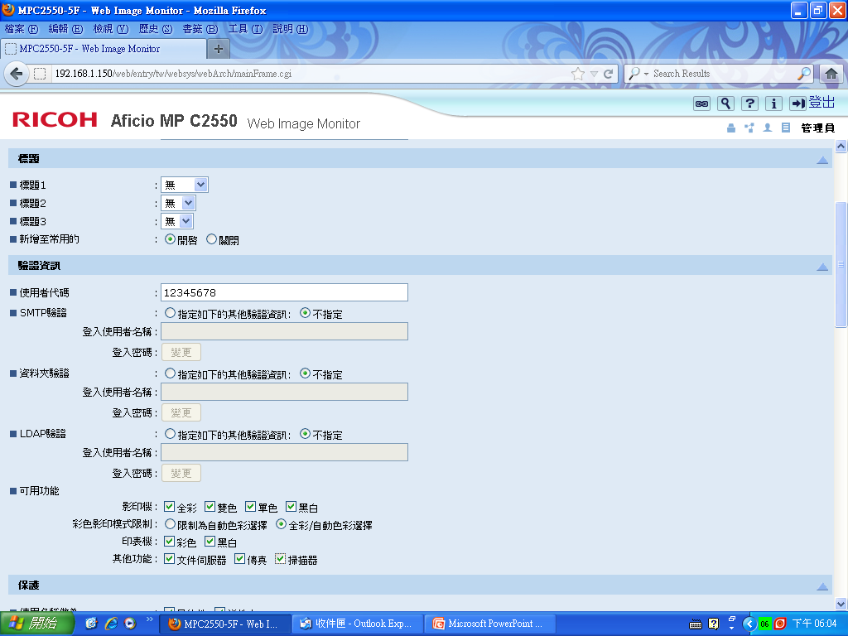
1.選取可用功能選項依照需求功能勾選,此功能未勾選會導致無法影印或列印
一定要勾選很重要喔

Slide 12
2.預設A345C型號為範例,按右鍵選內容

Slide 13
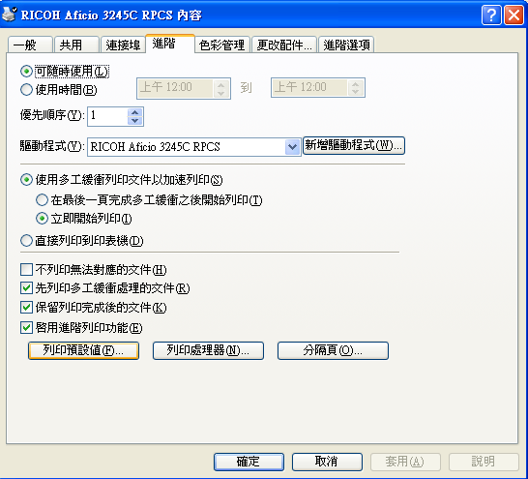
3.點選進階再來選取列印預設值

Slide 14
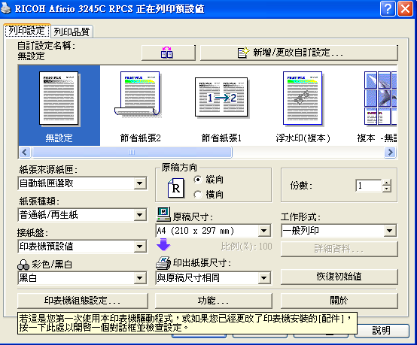
4.再來點選印表機組態設定

Slide 15
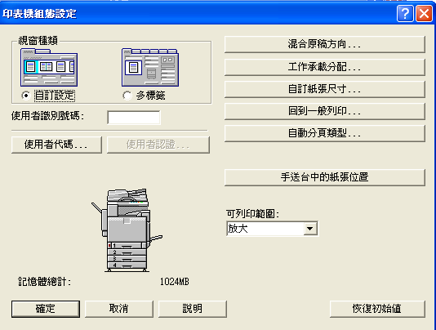
5.選取使用者代碼
此處可不用輸入

Slide 16
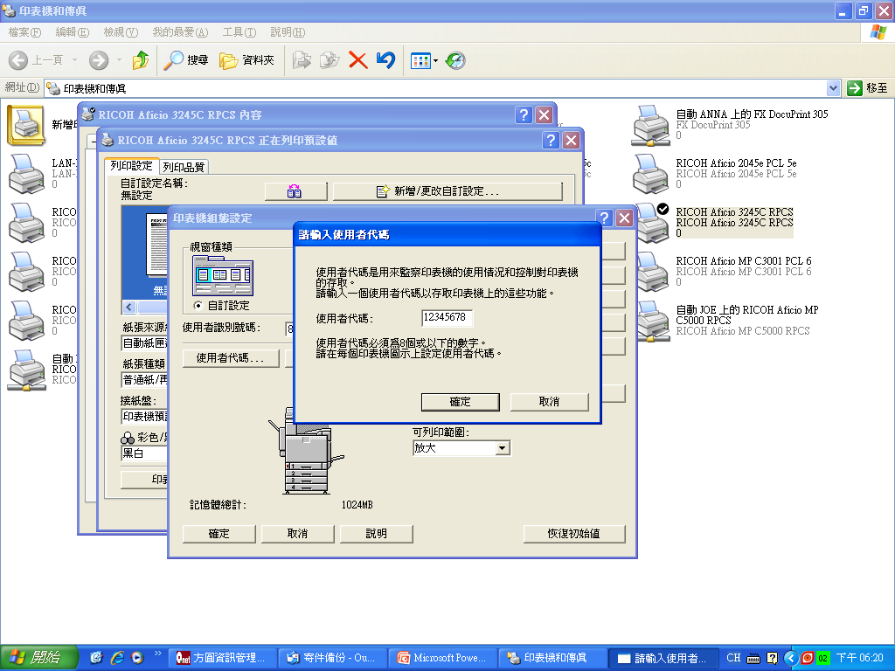
6.使用者代碼需輸入最多8碼數字

Slide 17
web新增傳真號碼篇

Slide 18
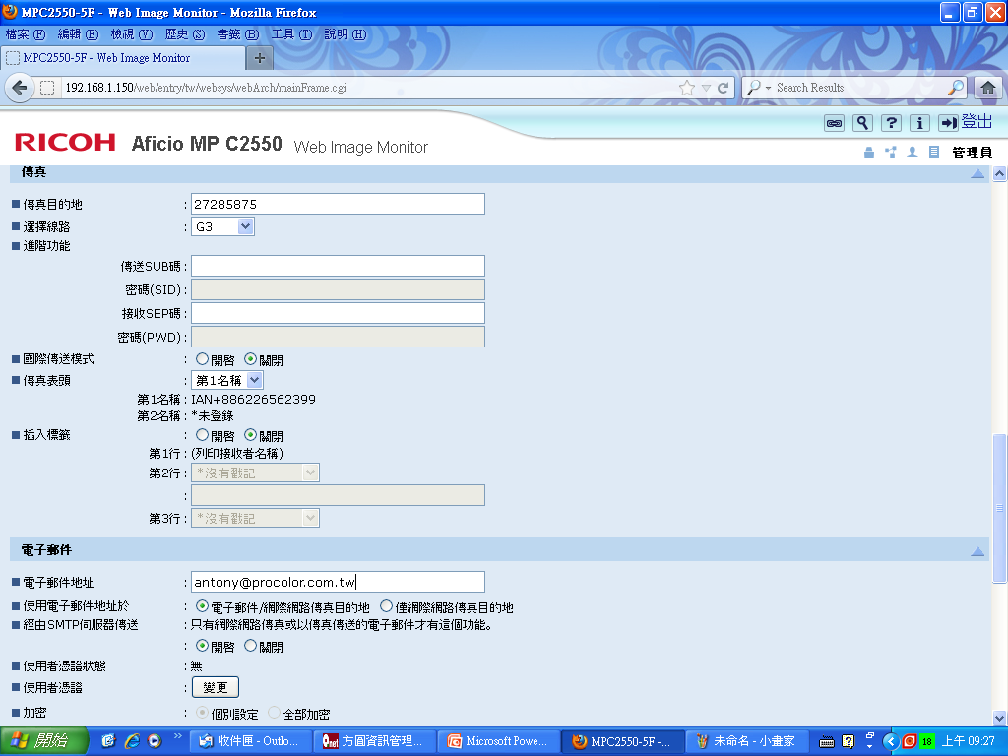
1.點選傳真目的地空白處(輸入電話號碼)台北不需加02(液晶螢幕上顯示快捷建)

Slide 19
web新增email帳號篇

Slide 20
1.點選電子郵件地址(液晶螢幕上顯示快捷建)
設定email機器上Dns一定要設定不然無法傳送.

